Slide 1
МБОУ Школа “КвантУм”

Slide 2
ЧЕТВЕРТЫЙ МОДУЛЬ

Slide 3
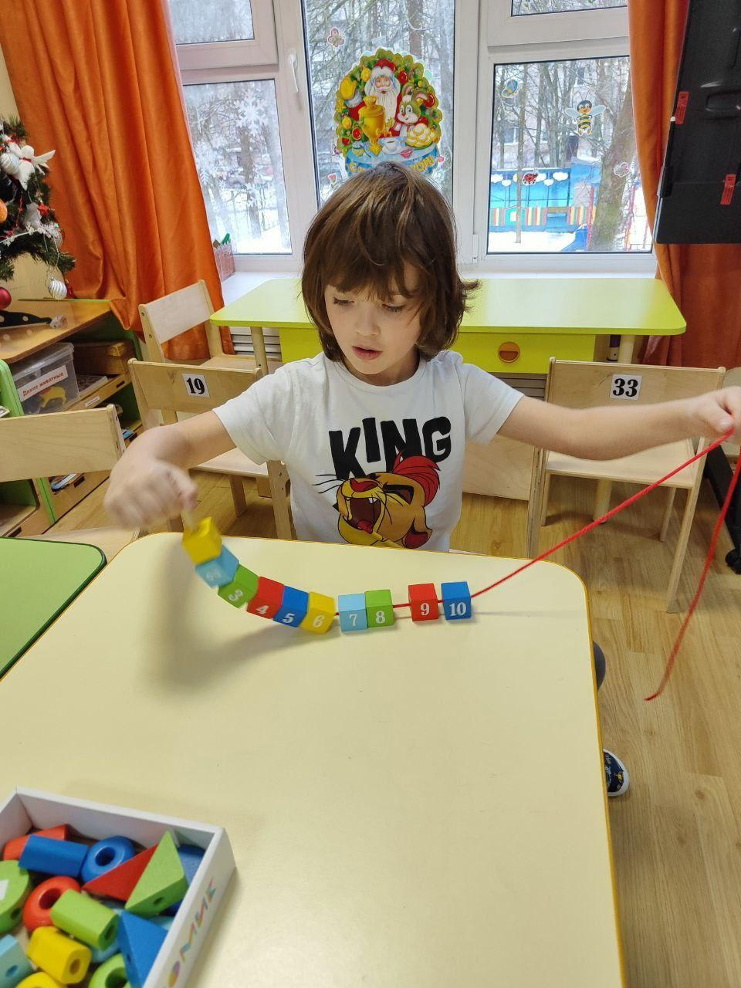
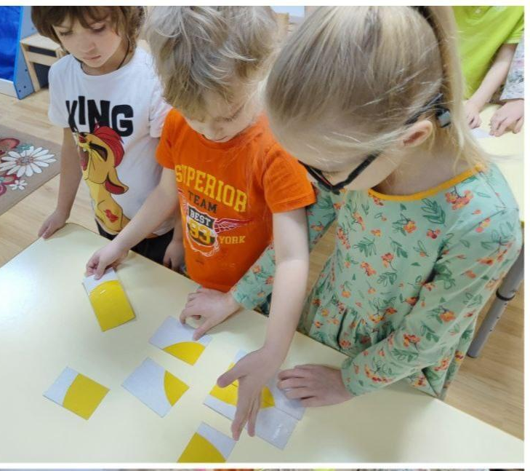
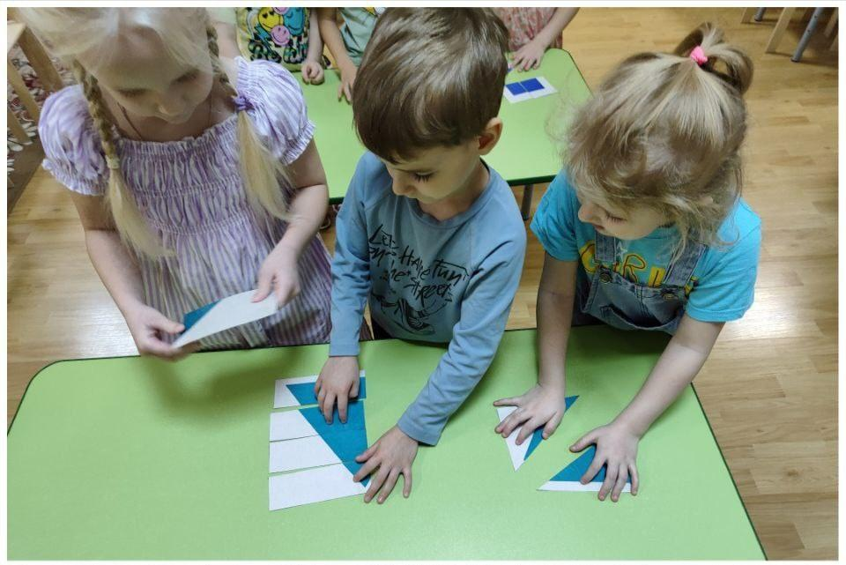
08.01.2025-12.01.2025
Увлекательная математика
Воспитанники закрепляют математические знания через дидактические игры по ФЭМП

Slide 4
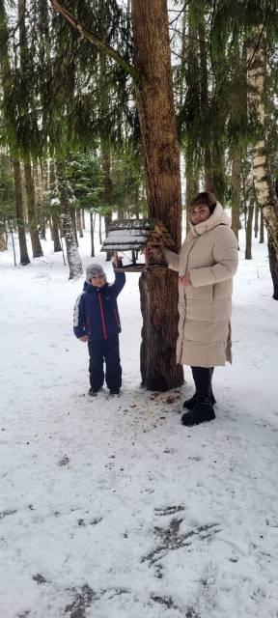
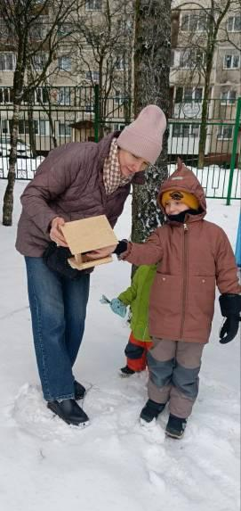
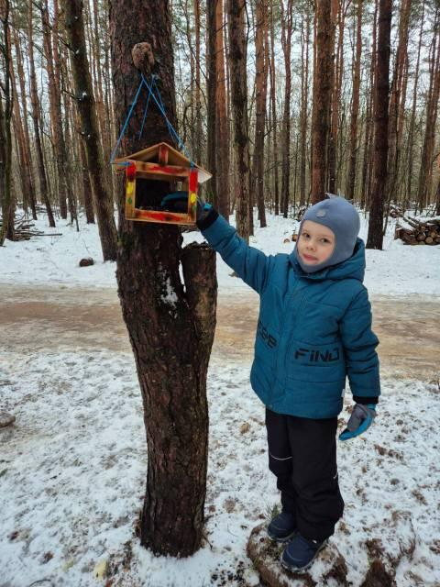
13.01.2025-19.01.2025
Взаимодействие с родителями
Воспитанники с родителями заботимся о пернатых в зимний период и бережное отношение к ним.

Slide 5
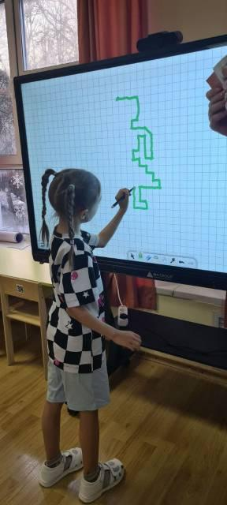
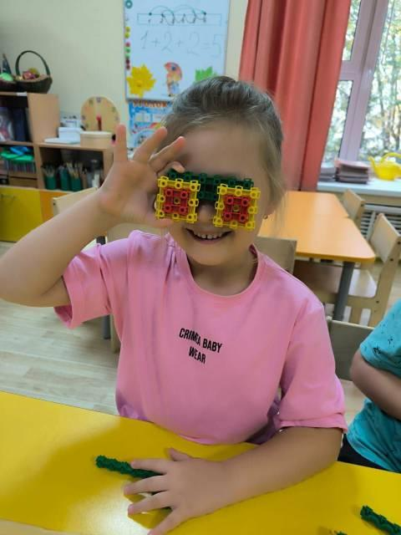
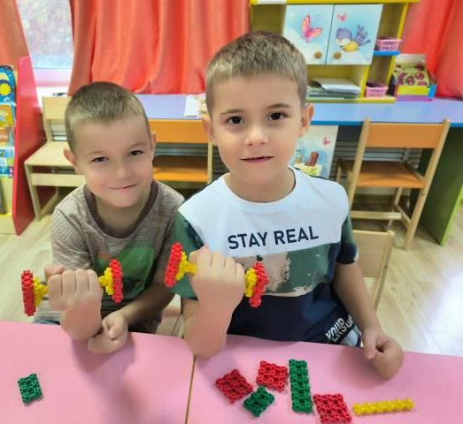
20.01.2025-26.01.2025
Инновационные технологии и практики
Воспитанники развивают самостоятельность через игровую деятельность, изучают новые элементы игр.

Slide 6
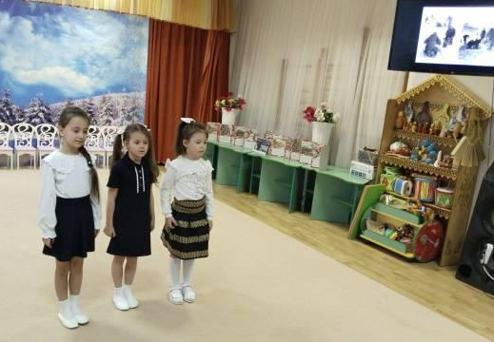
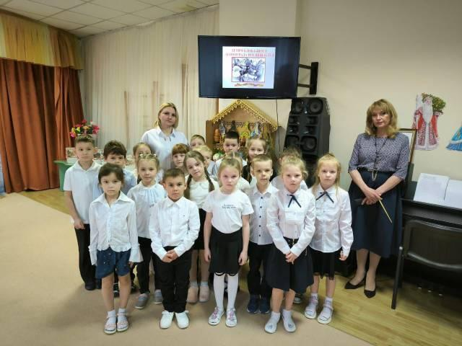
27.01.2025-02.02.2025 Моя Россия
Воспитанники расширили знания детей об истории блокадного Ленинграда, о героизме людей, переживших блокаду. Дети с замиранием слушали, как жители Ленинграда мужественно обороняли свой город.

Slide 7
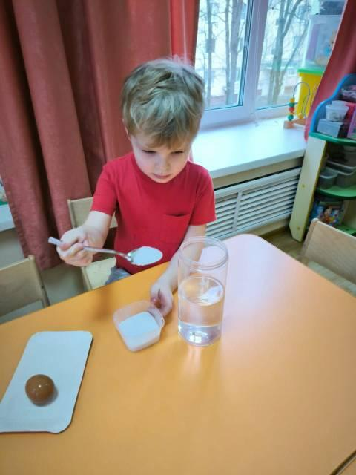
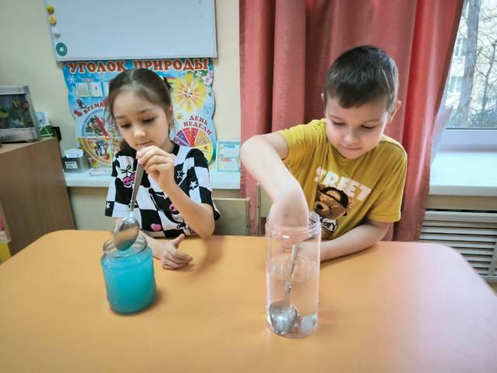
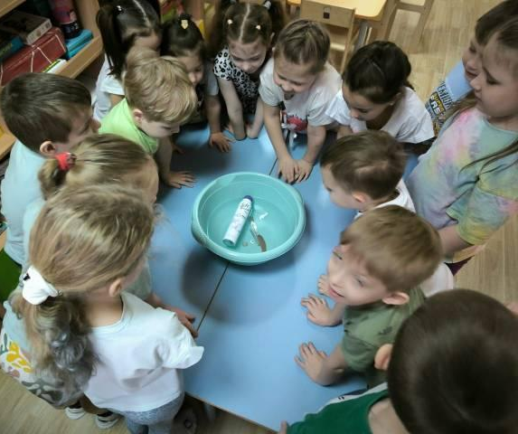
03.02.2025-09.02.2025
Экспериментариум
Воспитанники учатся рассуждать и анализировать. Развивают интеллект, внимание, мышление и речь через экспериментальную деятельность.

Slide 8
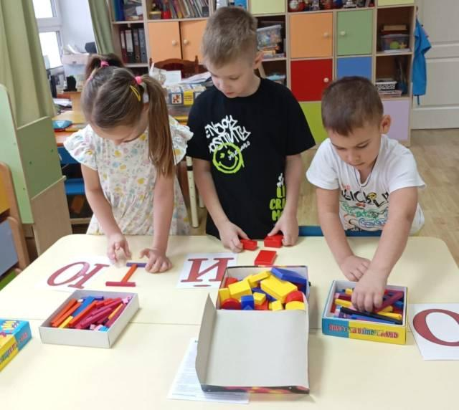
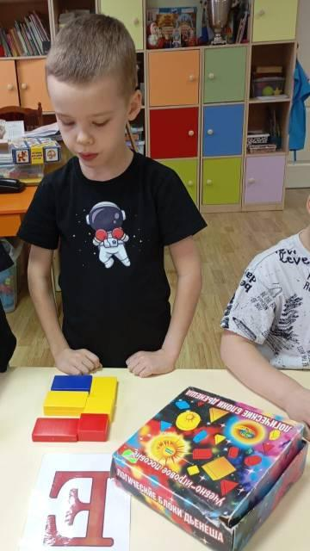
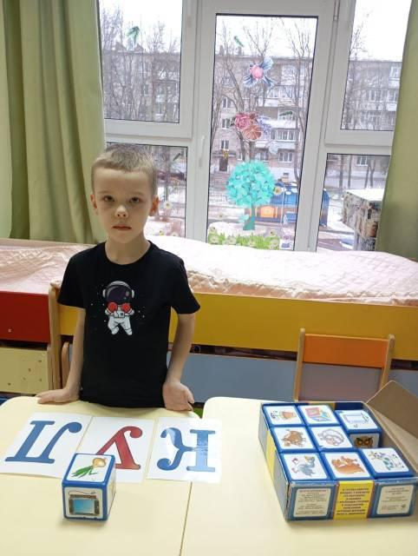
10.02.2025-16.02.2025
Мир фантазии и слов
Использование дидактических игр:“Сказки по картинкам”, “Кубики историй”, “Логические блоки Дьенеша” с использованием сторителлинга обогащает устную речь детей и развивает умение составлять рассказы.

Slide 9
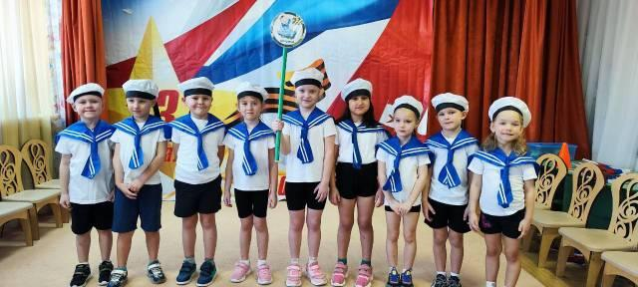
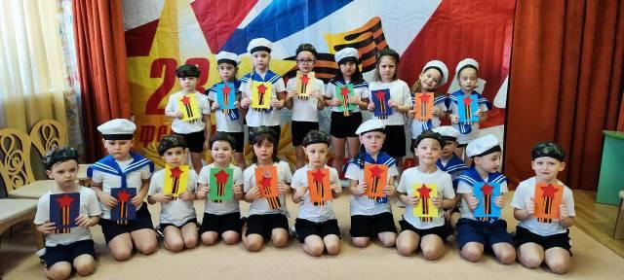
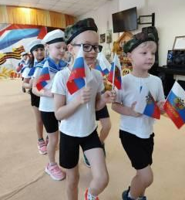
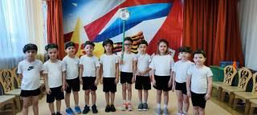
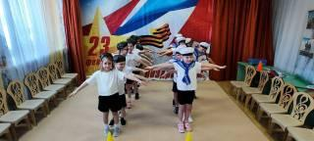
Каникулярная неделя: находки вашего ДО
(чтение стихотворений ко Дню Защитника Отечества)
17.02.2025-24.02.2025
Воспитанники закрепили и расширили знания о людях, защищавших свое Отечество; Знают песни и стихи о солдатах; Развивают ловкость, смекалку.

